Slide 1
Hecha por:
Ximena García N.
Sandra Valeria M.
Missio-Dei de la Cultura del encuentro

Slide 2
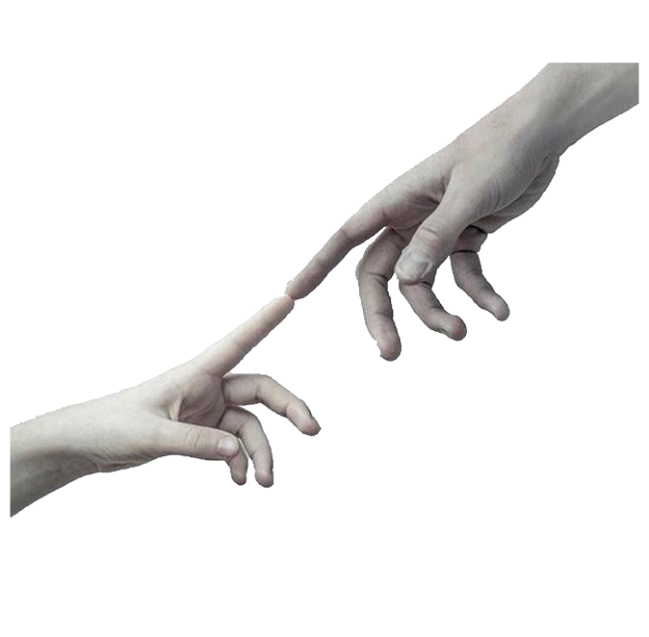
Missio Dei
Misión de Dios
El espíritu santo toca nuestros corazones y los transforma a través de las misiones

Slide 3
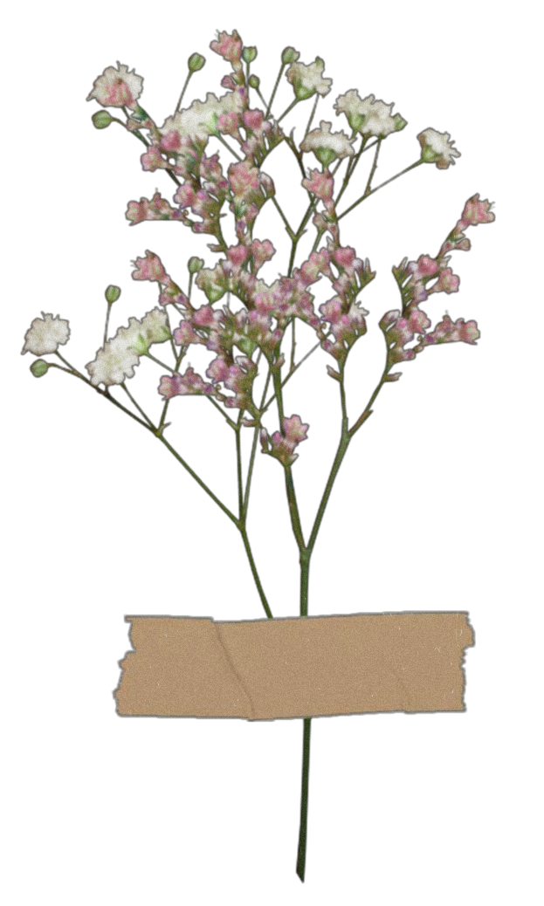
ESPÍRITU SANTO
Misión multidireccional
Misión unidireccional
Missio Inter-Gentes
(Misión con/en medio de los pueblos)
Missio Ad-Gentes
(Misión a/para los pueblos)
El misionero comparte lo que sabe y recibe de
muchas personas diferentes regalos o dones.
El misionero
les enseña el mensaje de Dios a los que no creían en Jesús.
NO SE OPONEN, SE COMPLEMENTAN

Slide 4
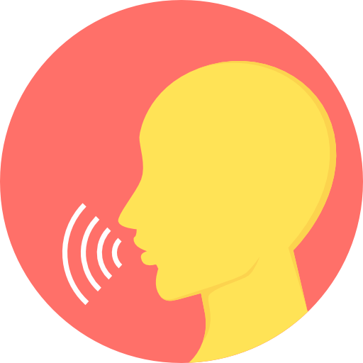
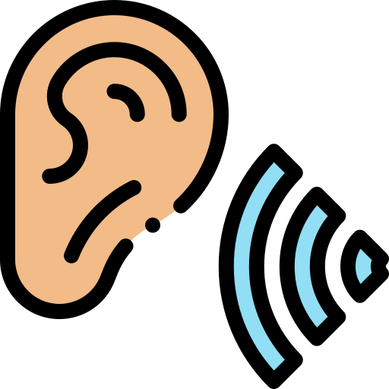
Misión

Slide 5
“La Missio Dei o Misión de Dios es una Missio Inter Gentes o Misión con la gente, que
requiere construir y promover una cultura del Encuentro.”

